Slide 1

KHOA KỸ THUẬT VÀ CÔNG NGHỆ
BỘ MÔN CÔNG NGHỆ THÔNG TIN
THỰC TẬP ĐỒ ÁN CƠ SỞ NGÀNH
HỌC KÌ I, NĂM HỌC 2023 - 2024
XÂY DỰNG HỆ THỐNG QUẢN LÝ GIỜ PHỤC VỤ CỘNG ĐỒNG
KHOA KT&CN - TRƯỜNG ĐHTV
Giảng viên hướng dẫn:
ThS. Trần Văn Nam
Sinh viên thực hiện:
Họ tên: Nguyễn Thị Huỳnh Như
MSSV: 110121238
Lớp: DA21TTC
Trà Vinh, tháng 01 năm 2024

Slide 2
NỘI DUNG CHÍNH
1
TỔNG QUAN
2
CƠ SỞ LÝ THUYẾT
3
PHÂN TÍCH - THIẾT KẾ HỆ THỐNG
4
KẾT QUẢ NGHIÊN CỨU
5
KẾT LUẬN VÀ HƯỚNG PHÁT TRIỂN

Slide 3
CHƯƠNG 1: TỔNG QUAN
1
Vấn đề nghiên cứu
Quy trình phức tạp, mất thời gian, dễ sai sót, thiếu minh bạch
Chưa có công cụ hỗ trợ việc thống kê, phân tích và báo cáo kết quả
2
Hiện trạng vấn đề
Quy trình phức tạp, tốn công sức và thời gian, dễ sai sót.
Giảng viên khó theo dõi số giờ
3
Giải pháp đề xuất
Sử dụng C# và .NET Framework, SQL Server
Xây dựng hệ thống tự động bằng công nghệ phần mềm
4
Mục tiêu nghiên cứu
Xây dựng hệ thống quản lý tự động hóa quy trình
Lưu trữ minh chứng trực tuyến

Slide 4
CHƯƠNG 2: CƠ SỞ LÝ THUYẾT
Hệ thống thông tin quản lý
Hoạt động phục vụ cộng đồng
- Hệ thống thông tin quản lý là hệ thống thu thập, xử lý, lưu trữ, cung cấp thông tin để hỗ trợ quản lý ra quyết định, tự động quy trình nghiệp vụ thông tin, hỗ trợ giám sát hoạt động
- Đặc điểm: tính hệ thống, xử lý thông tin hiệu quả kịp thời, hỗ trợ quyết định quản lý, tương tác chia sẻ thông tin, bảo mật dữ liệu.
- Giai đoạn: khảo sát, phân tích, thiết kế, triển khai, sử dụng và bảo trì.
- Là những hoạt động gắn kết giữa Nhà trường với cộng đồng xã hội trên cơ sở phi lợi nhuận nhằm sử dụng các nguồn lực của Nhà trường góp phần vào việc giải quyết những vấn đề cụ thể của cộng đồng, mang lại lợi ích cho cộng đồng và xã hội, qua đó nâng cao chất lượng đào tạo, nghiên cứu khoa học và vị thế của Nhà trường.

Slide 5


CHƯƠNG 2: CƠ SỞ LÝ THUYẾT
SQL Server: là hệ thống quản lý cơ sở dữ liệu quan hệ phát triển bởi Microsoft.
Ưu điểm: Hiệu suất xử lý nhanh, tính đáng tin cậy, bảo mật mạnh mẽ, giao diện quản lý trực quan.
Khuyết điểm: Giá thành cao, tối ưu hóa cho hệ điều hành Windows.
SQL Server Management Studio: là ứng dụng phần mềm để cấu hình, quản lý các thành phần trong Microsoft SQL Server.
Ưu điểm: Giao diện đồ họa dễ sử dụng, hỗ trợ nhiều tác vụ quản lý cơ sở dữ liệu.
Nhược điểm: Yêu cầu thời gian để học và làm quen, tối ưu hóa cho hệ điều hành Windows.

Slide 6

CHƯƠNG 2: CƠ SỞ LÝ THUYẾT
.Net Framework: Nền tảng phát triển ứng dụng của Microsoft. Cung cấp môi trường thực thi đa nhiệm.Hỗ trợ nhiều ngôn ngữ lập trình.Có thư viện lớn các lớp và giao diện.
Ưu điểm:Môi trường đa nhiệm linh hoạt.Hỗ trợ nhiều ngôn ngữ phổ biến.
Thư viện phong phú, hỗ trợ phát triển ứng dụng.
Nhược điểm:
Yêu cầu cài đặt .NET Framework.
Tiêu tốn nhiều tài nguyên hệ thống.

Slide 7

CHƯƠNG 2: CƠ SỞ LÝ THUYẾT
C#: Ngôn ngữ lập trình hướng đối tượng trong .NET.
Cú pháp giống Java và C++.
Hỗ trợ nhiều tính năng hiện đại.
Ưu điểm:
Dễ học, dễ sử dụng.
Phát triển ứng dụng nhanh.
Quản lý bộ nhớ tự động tốt.
Nhược điểm:
Phụ thuộc vào .NET Framework.
Tốc độ thực thi chậm hơn C/C++.

Slide 8
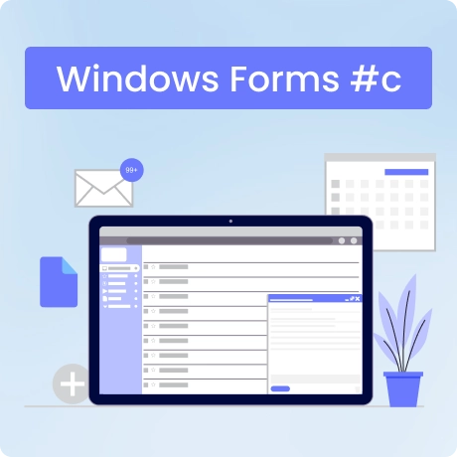
CHƯƠNG 2: CƠ SỞ LÝ THUYẾT
WinForms: Công nghệ xây dựng giao diện người dùng Windows desktop bằng C#.
Cho phép tạo các form và control có sự kiện.
Kết nối với cơ sở dữ liệu dễ dàng.
Ưu điểm:
Xây dựng giao diện đồ họa trực quan, thân thiện.
Phương thức lập trình sự kiện thuận tiện.
Triển khai trên nhiều phiên bản Windows.
Nhược điểm:
Công nghệ cũ, ít linh hoạt.
Có các thay thế hiện đại hơn như WPF.

Slide 9
CHƯƠNG 3: PHÂN TÍCH - THIẾT KẾ HỆ THỐNG
Các sơ đồ trong thiết kế hệ thống gồm có
Sơ đồ luồng dữ liệu
Sơ đồ phân rã chức năng hệ thống
Sơ đồ phân rã chức năng quản lý thông tin
Sơ đồ phân rã chức năng quản lý minh chứng
Sơ đồ phân rã chức năng lập báo cáo

Slide 10
CHƯƠNG 3: PHÂN TÍCH - THIẾT KẾ HỆ THỐNG
Xây dựng mô hình thực thể kết hợp gồm các thực thể sau: Giảng viên, hoạt động, minh chứng, tài khoản, quyền truy cập và trạng thái.
Mô hình thực thể kết hợp
Mô hình quan niệm dữ liệu

Slide 11
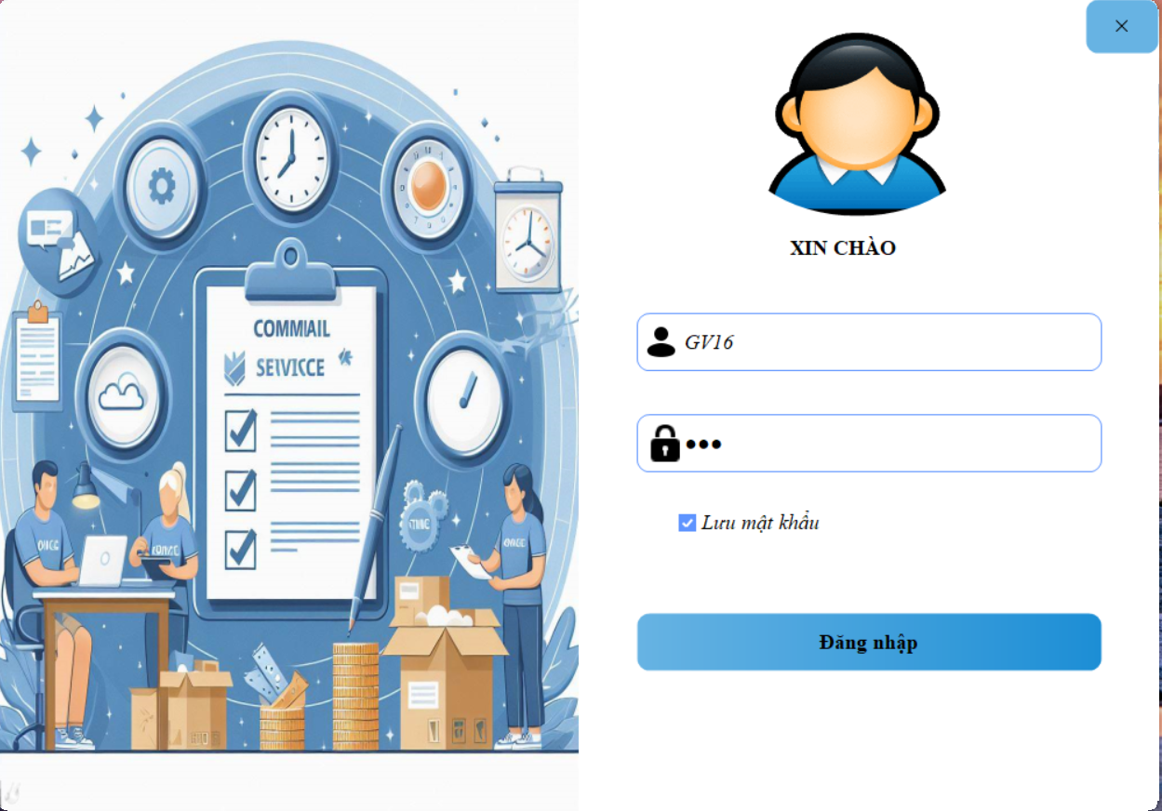
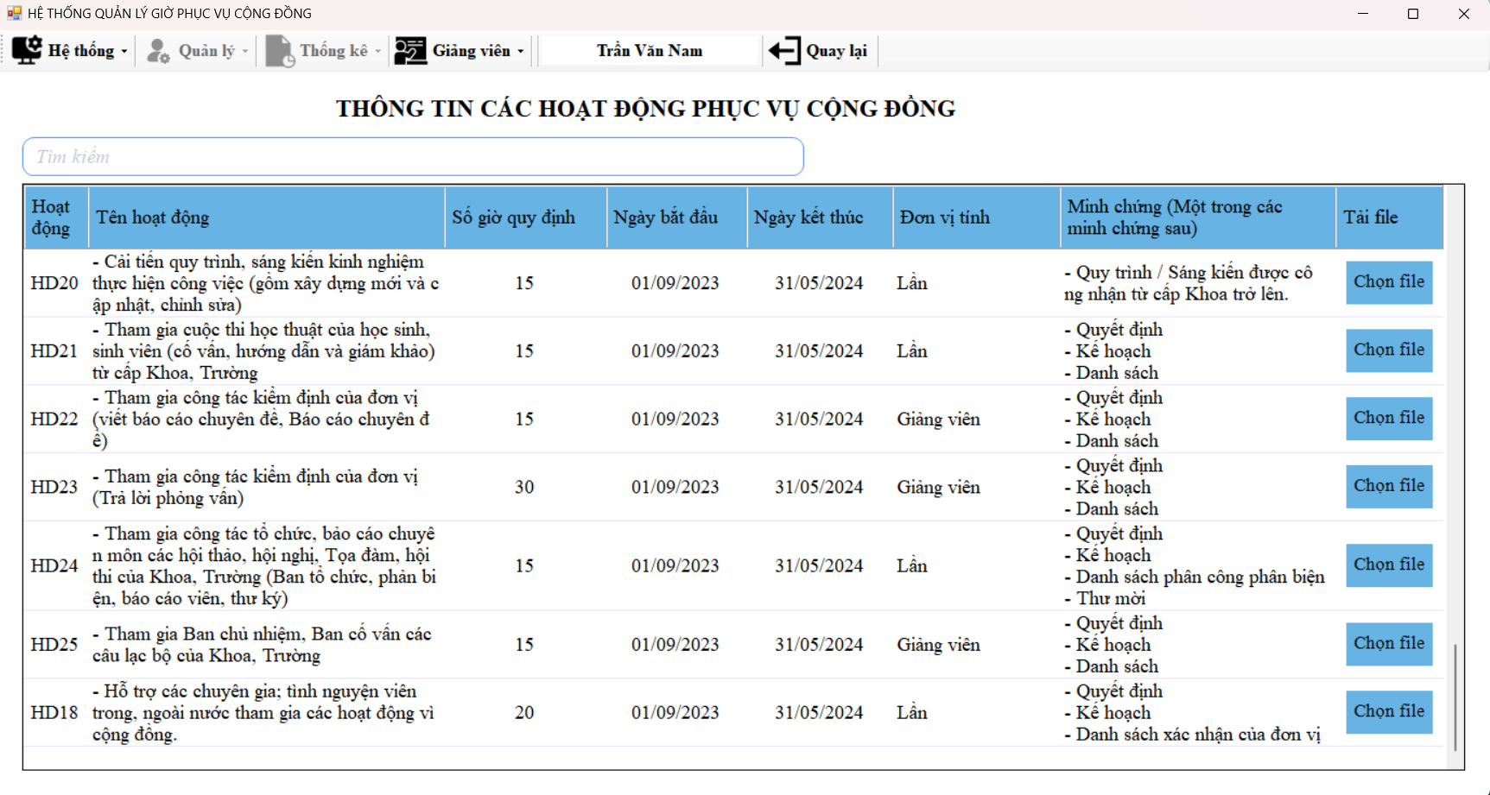
CHƯƠNG 4: KẾT QUẢ NGHIÊN CỨU
Hệ thống xây dựng thành công và thực hiện được cơ bản các chức năng đã đề ra
Nhập tên và mật đăng nhập vào hệ thống
Chọn minh chứng để nộp lên hệ thống

Slide 12
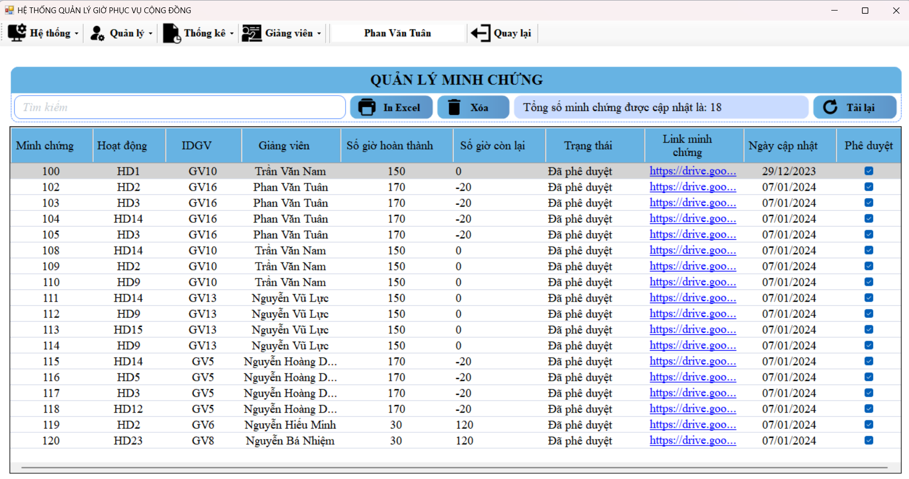
CHƯƠNG 4: KẾT QUẢ NGHIÊN CỨU
Quản trị viên phê duyệt minh chứng

Slide 13
CHƯƠNG 5: KẾT LUẬN VÀ HƯỚNG PHÁT TRIỂN
Hệ thống có khả năng lưu trữ và quản lý thông tin chi tiết về hoạt động phục vụ cộng đồng của giảng viên, bao gồm thông tin cá nhân, hoạt động và kết quả đánh giá.
1
Giảng viên và quản trị viên được phân quyền một cách linh hoạt, giúp họ thực hiện các chức năng quản lý và theo dõi một cách hiệu quả.
2
Kết luận và đóng góp mới
Hệ thống có khả năng tạo ra các báo cáo thống kê về các hoạt động phục vụ cộng đồng, cung cấp cái nhìn tổng quan về hiệu suất.
3
Cải thiện quá trình quản lý giờ phục vụ cộng đồng và tạo ra một hệ thống hiệu quả để đáp ứng nhu cầu của khoa Kỹ thuật và Công nghệ.
4

Slide 14
CHƯƠNG 5: KẾT LUẬN VÀ HƯỚNG PHÁT TRIỂN
Hạn chế
Một số hướng phát triển
Chưa thể gửi thông báo tự động.
Tích hợp với hệ thống khác
1
1
Chưa tự động kiểm tra minh chứng.
Tích hợp trí tuệ nhân tạo
2
2
Thống kê, báo cáo còn đơn giản.
Hệ thống thông báo tự động
3
3
Chưa kiểm thử với nhiều người dùng.
Hệ thống phản hồi tương tác
4
4

Slide 15
Cảm ơn sự quan tâm và lắng nghe của mọi người.

